Slide 1

Памятка о взаимодействии пользователей
региональной информационной системы
в сфере закупок (РИС)
со специалистами, оказывающими техническую поддержку
2020 год

Slide 2
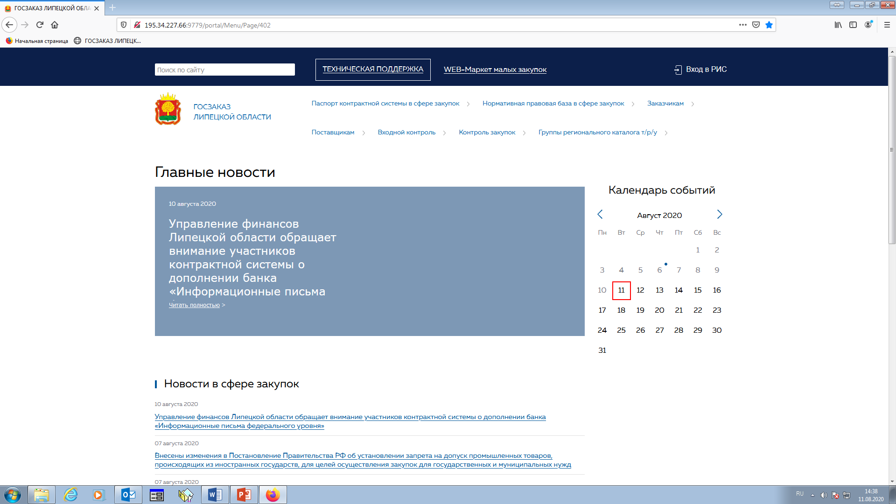
Вход в РИС через сайт Госзаказ Липецкой области

Slide 3
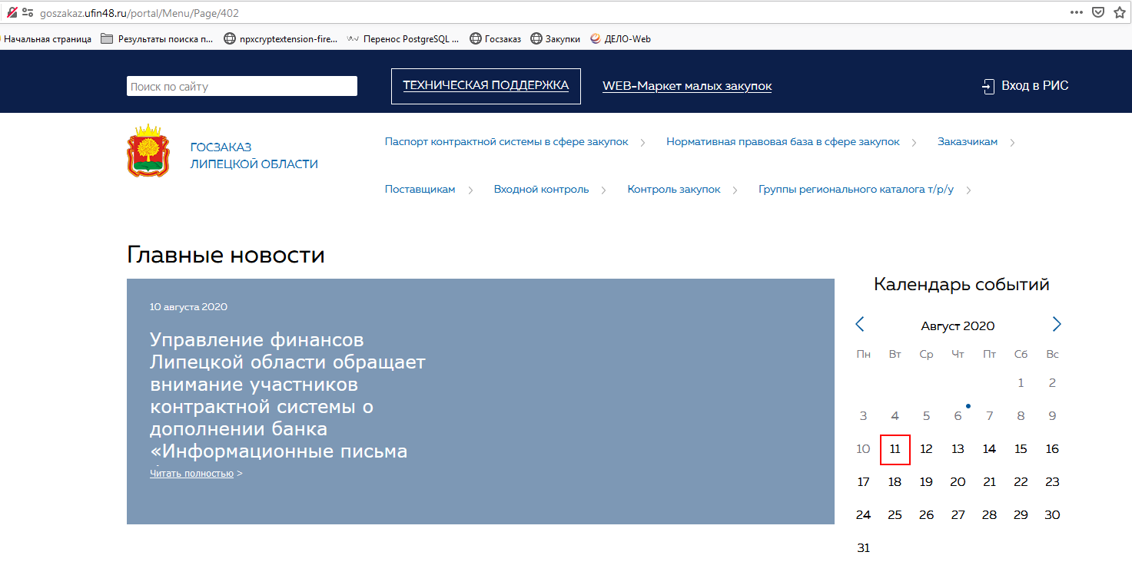
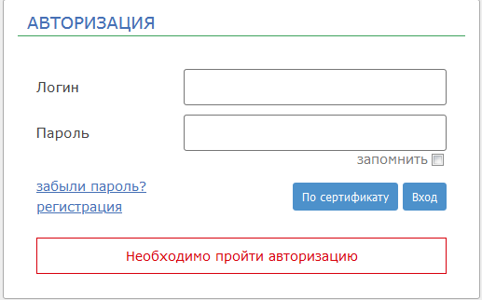
Техническая поддержка пользователей РИС посредством сайта Госзаказ Липецкой области
Необходимо ввести логин и пароль для входа в РИС
или авторизоваться по сертификату ЭЦП

Slide 4
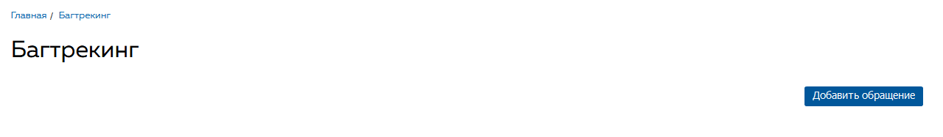
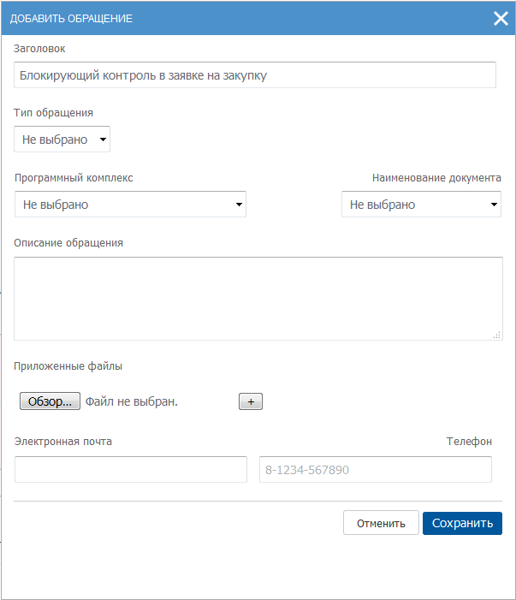
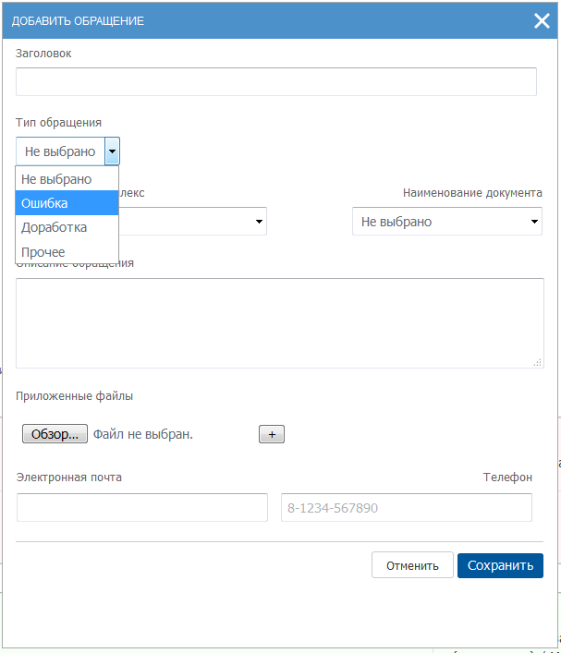
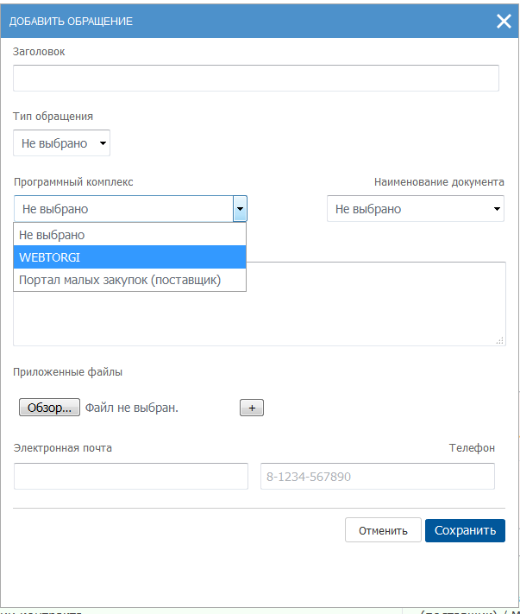
Создание обращения пользователя при наличии вопросов
Нажать кнопку «Добавить обращение»
ШАГ 1
ШАГ 2
ШАГ 3
В Заголовке указывается краткое
описание проблемы
Выбирается тип обращения
Выбирается программный комплекс –
WEBTORGI

Slide 5
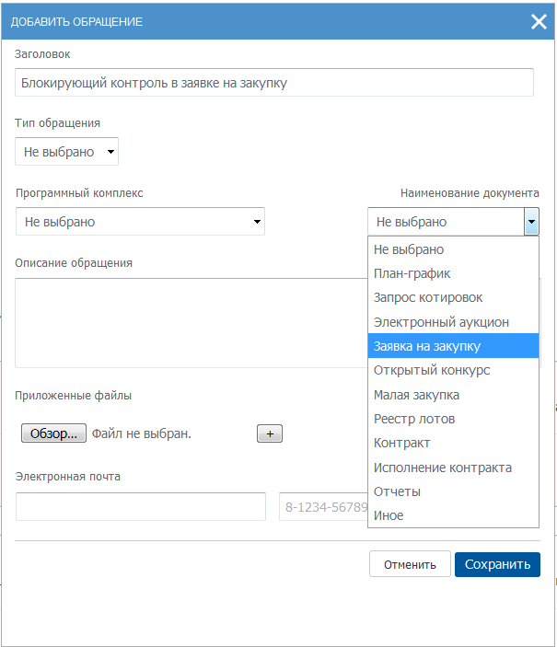
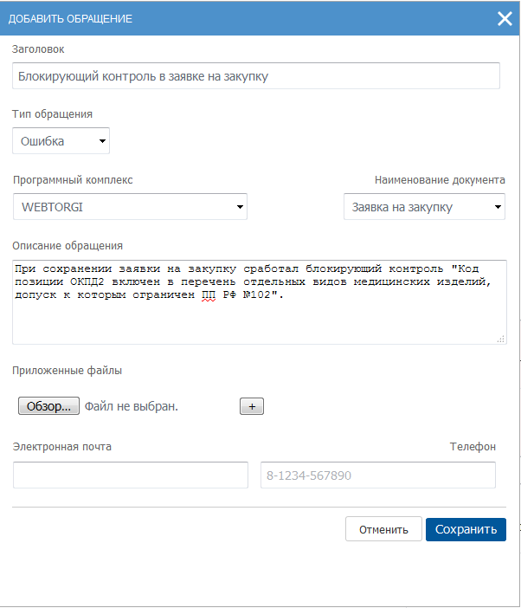
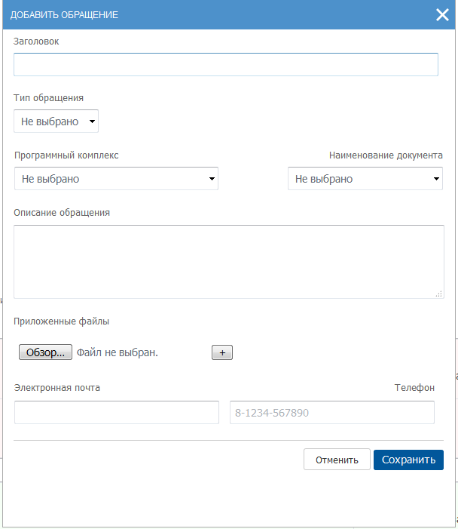
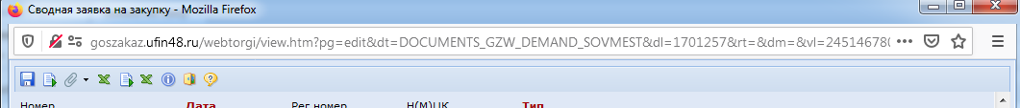
Создание обращения пользователя при наличии вопросов
ШАГ 4
ШАГ 5
ШАГ 6
Выбирается наименование документа,
в котором произошла ошибка
В описании обращения указывается суть проблемы,
а также ссылка на документ в системе
Прикрепляется скриншот
Ссылка на документ: Выделяете полностью, копируете и вставляете в описание обращения

Slide 6
Создание обращения пользователя при наличии вопросов и обратная связь
ШАГ 7
Результаты рассмотрения обращения
пользователя РИС
прийдут на указанную электронную почту.
При необходимости
сотрудник технической поддержки
свяжется по телефону с пользователем РИС, обратившимся за помощью.
Указываются контактные данные лица, кто сформировал обращение
Нажимается кнопку «Сохранить».

